Slide 1
Lauksaimniecības, tai skaitā dārzkopības izglītība Zemkopības ministrijas acīm
Dārzkopības konference
2025.gada 14.februārī

Slide 2
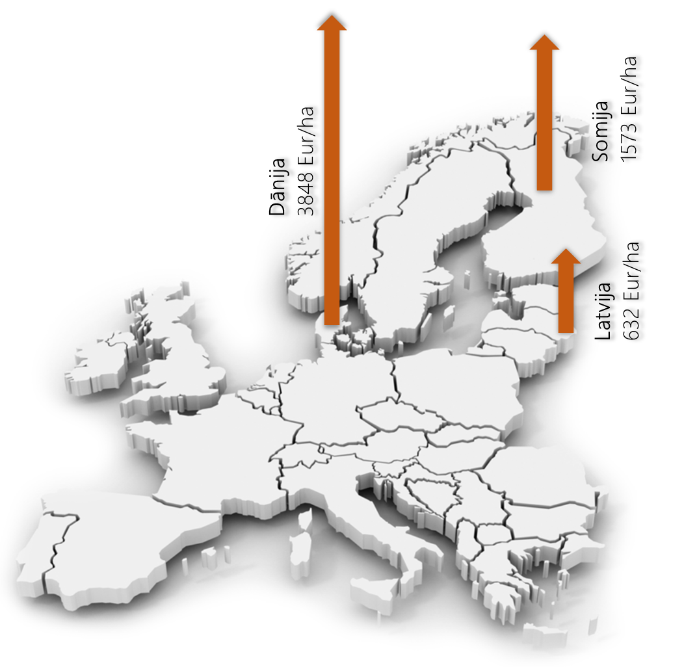

Lauksaimniecības ražošanas potenciāls
Standarta izlaide no lauksaimnieciskās ražošanas vidēji valstī EUR/ha
(2020.g.)
Nozīmīgākie resursi lauksaimniecības attīstībai ir ilgtspējīgi apsaimniekotas lauksaimniecībā izmantojamās zemes platības un izglītoti, zinoši lauksaimniecībā iesaistītie speciālisti

Slide 3
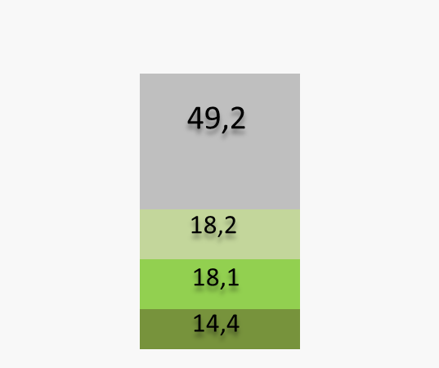
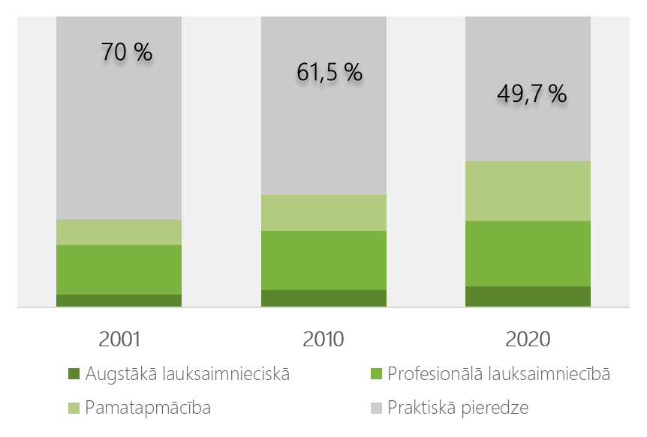
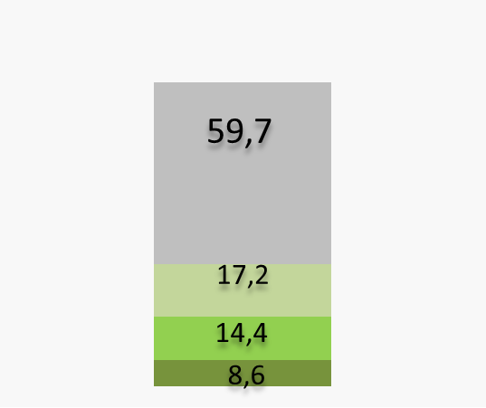
Lauku saimniecību vadītāju izglītība
dārzeņkopība
ilggadīgo kultūraugu audzēšana

Slide 4
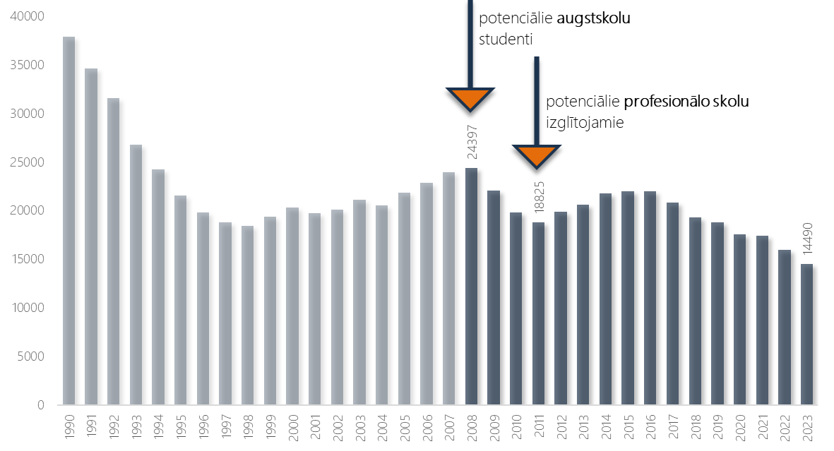
Nākotne…..

Slide 5
Nozaru ekspertu padomes_NEP
NEP izveidotas šādās tautsaimniecības nozarēs:
Tūrisms, skaistumkopšana;
Ķīmiskās rūpniecības nozare un tās saskarnozares - ķīmija, farmācija, biotehnoloģija, vide;
Metālapstrāde, mašīnbūve un mašīnzinības;
Tekstilizstrādājumu, apģērbu, ādas un ādas izstrādājumu ražošana;
Kokrūpniecība (mežsaimniecība, kokapstrāde);
Būvniecība;
Enerģētika;
Pārtikas rūpniecība un lauksaimniecība;
Uzņēmējdarbība, finanses, grāmatvedība, administrēšana (vairumtirdzniecība, mazumtirdzniecība un komerczinības);
Elektronisko un optisko iekārtu ražošana, informācijas un komunikācijas tehnoloģijas;
Poligrāfija un izdevējdarbība, papīra un papīra izstrādājumu ražošana un datordizains;
Transports un loģistika.
koordinē LOSP

Slide 6
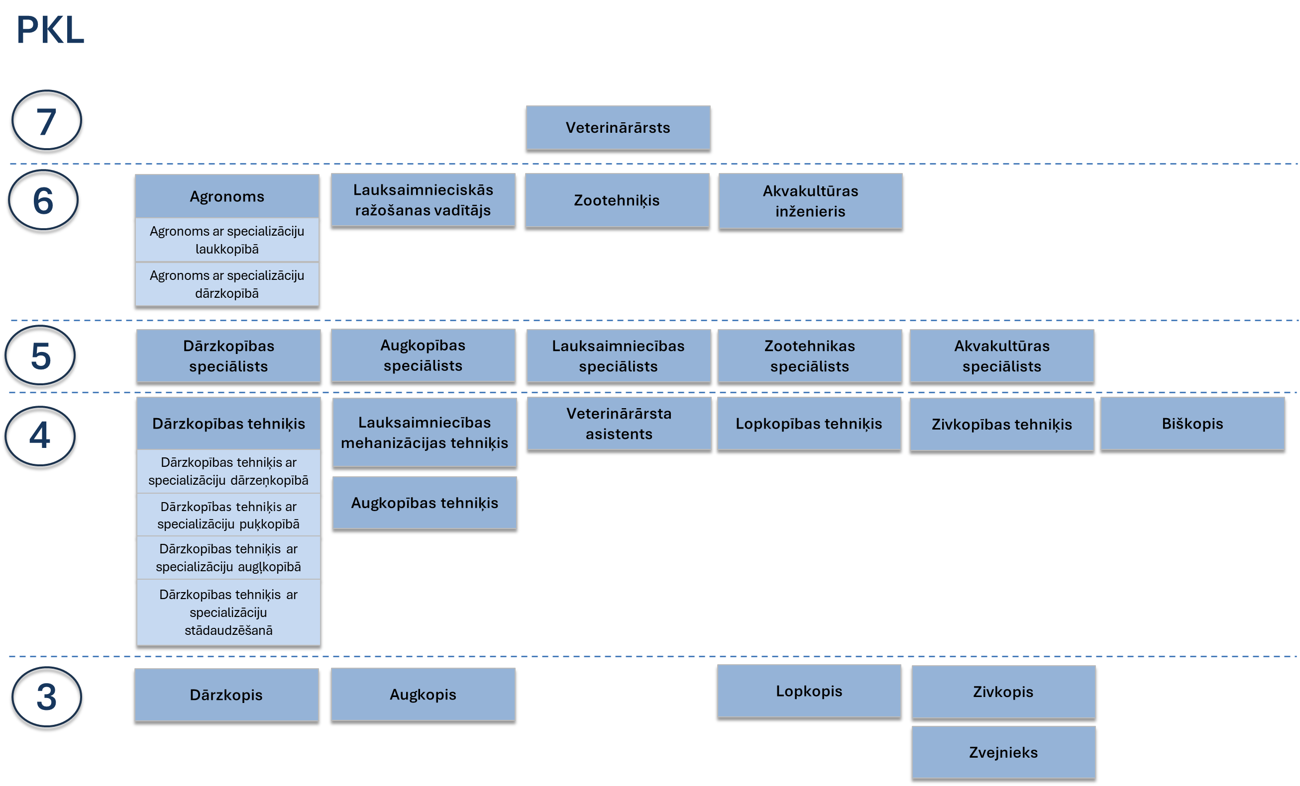
Lauksaimniecības nozares struktūrā iekļauto profesiju karte

Slide 7
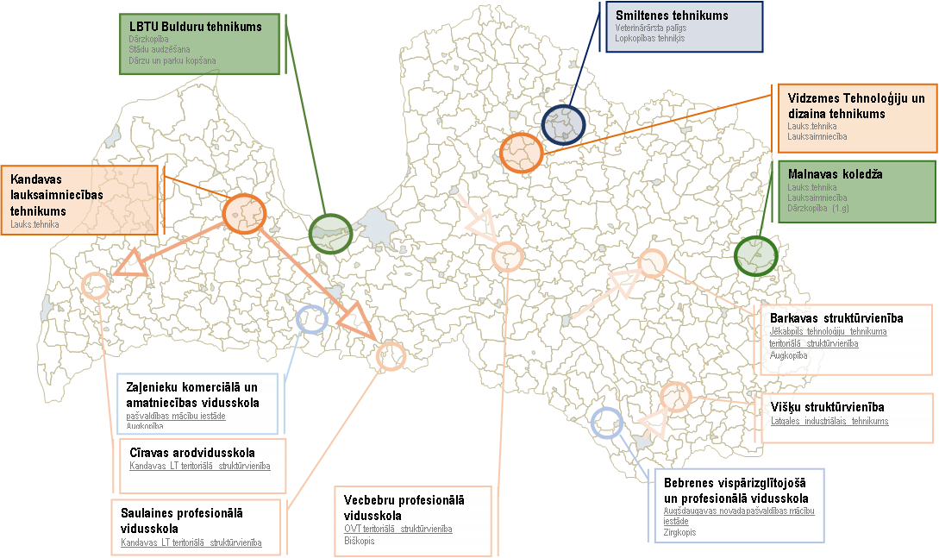
Lauksaimniecības nozare
izglītības iestādes, kas piedāvā vidējā līmeņa profesionālo izglītību Latvijā

Slide 8



Zemkopības ministrijas izglītības iestādes
Zinātnes universitāte
Latvijas Biozinātņu un tehnoloģiju universitāte_LBTU
no 2017.gada
no 2022.gada
LBTU kapitālsabiedrība
Bulduru tehnikums
LBTU aģentūra
Malnavas koledža
178
valsts finansētas budžeta vietas vidējā profesionālajā līmenī
176
valsts finansētas budžeta vietas vidējā profesionālajā līmenī
75
valsts finansētas budžeta vietas īsā cikla augstākās izglītības līmenī

Slide 9
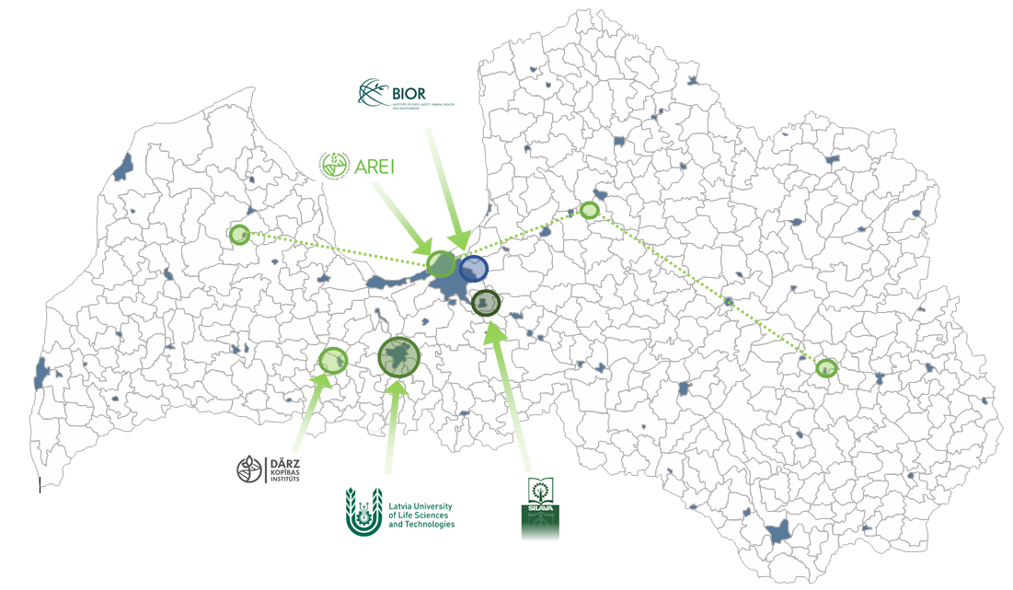







Lauksaimniecības zinātne
ZEMKOPĪBAS
MINISTRIJA

Slide 10

Partneris nozares zināšanu vairošanā
AKIS
Agricultural knowledge and
innovation system
Lauksaimniecības zināšanu
un inovāciju sistēma
Lauksaimniecības profesionālās izglītības «metodiskais centrs»

Slide 11

Izaicinājumi
Izglītojamo skaita samazināšanās
Neatbilstošs profesionālās izglītības programmu īstenošanas bāzes finansējuma apjoms, programmu koeficienti
Ierobežotas budžeta vietu palielināšanas iespējas, apgrūtinot NAPā definēto mērķu sasniegšanu
…mobilitāte, investīcijas, produkcijas realizācija….

Slide 12
Aktualitātes 2025.gadā
Profesionālās izglītības finansēšanas modeļa pārskatīšana, orientējot uz rezultātu
Lauksaimniecības profesionālās izglītības stratēģija
Augstskolu pāreja uz institucionālo finansēšanas modeli, izmēģinājumprojekta īstenošanas uzsākšana LBTU
Zinātnisko institūciju starptautiskais izvērtējums 2025.gadā

